Slide 1
Práctica 2:
Machine Learning
David San José
Mario Uceda
Ignacio Gil
Teodora Nikolaeva

Slide 2

POKÉMON
Un juego “para niños” lleno de estadísticas.

Slide 3
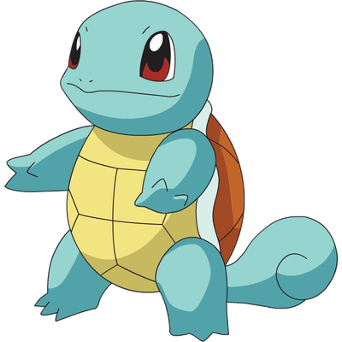
Contexto
1
Introducción

Slide 4
Introducción
Selección de modelo de negocio o conjunto de datos de Kaggle.com
Tratamiento de datos con algoritmos de Machine Learning
Representación gráfica de los datos o resultados obtenidos

Slide 5
¿Por qué elegimos Pokemon?
Es muy conocido
Es un concepto original y divertido
Había opciones interesantes de datasets, y tenían buena calidad

Slide 6

Problema a resolver
2
Objetivos

Slide 7
¿Para qué podemos utilizar las predicciones?
Ver la relación entre estadísticas de Pokémon
Ver qué Pokémon gana un enfrentamiento directo
Ver de qué estadísticas son claves para ganar un combate

Slide 8

Estrategia a seguir
3
¿Cómo?

Slide 9
ESTRATEGIA
Descarga de la base de datos en csv de Kaggle.com
Normalización de los datos
Comprobación de resultados
1
3
5
2
4
6
Importación de los datos, limpieza y procesado
Entrenamiento del algoritmo seleccionado
Generar gráficos y tablas

Slide 10
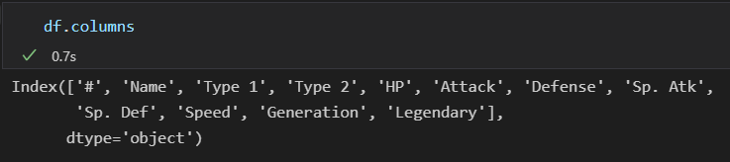
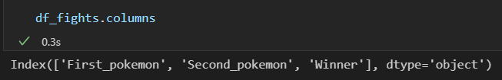
DATOS
POKEMON.CSV
800 columnas
# = id del pokemon
Name = nombre Type 1 y Type 2 = Tipos del Pokemon
Resto = Estadísticas
COMBATS.CSV
50 000 columnas
First_pokemon = Id del primer Pokemon en el combate
Second_pokemon= Id del segundo Pokemon en el combate Winner = Id del Pokemon ganador del combate
https://www.kaggle.com/tuannguyenvananh/pokemon-dataset-with-team-combat?select=pokemon.csv

Slide 11
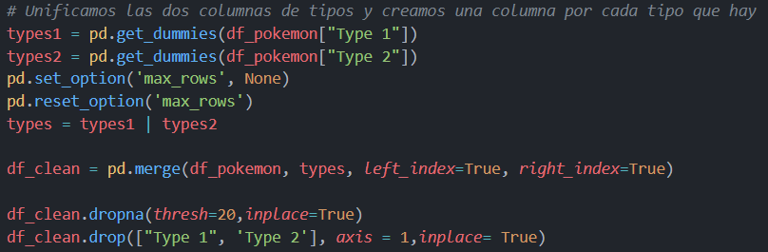
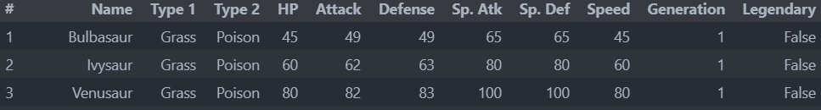
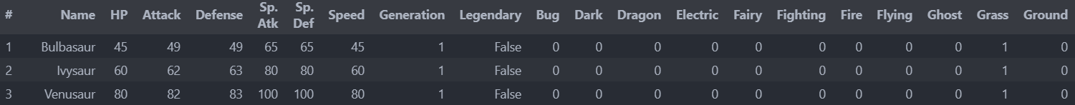
LIMPIEZA Y PROCESADO
POKEMON.CSV
Los Pokemon tienen uno o dos tipos, nosotros los separamos en distintas columnas con valores booleanos para que sean más fáciles de manejar.

Slide 12
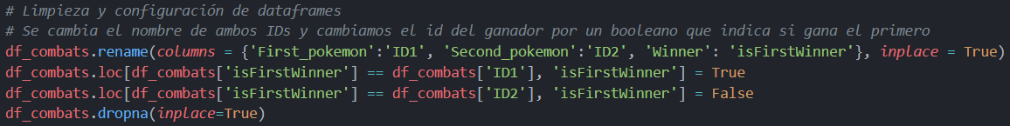
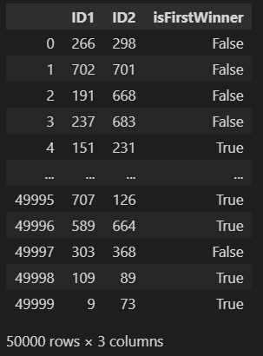
LIMPIEZA Y PROCESADO
COMBATS.CSV
Cambiamos los nombres de las columnas y los datos que almacena la columna del ganador. De esta manera pasamos de tener una columna con el id del ganador a una columna con un booleano que indica si el ganador es el primer pokemon. Esto hace más sencillo el tratar los datos más adelante.

Slide 13
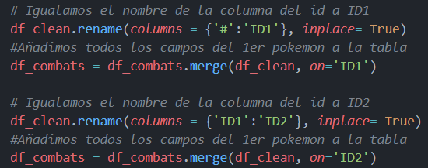
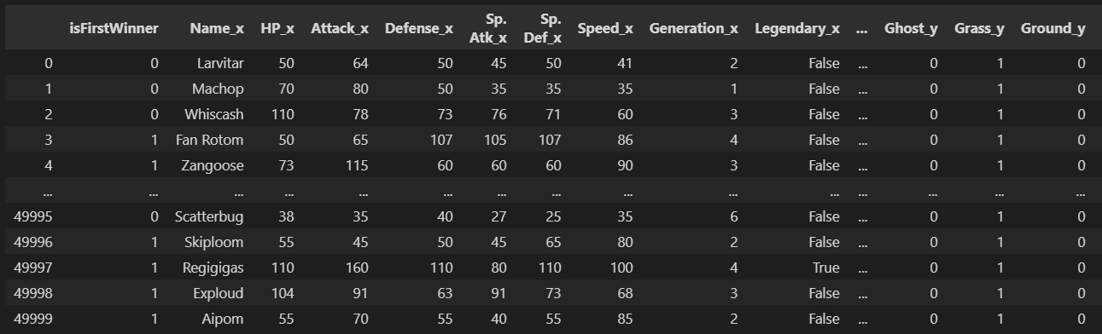
LIMPIEZA Y PROCESADO
Después de preparar los dos data frames, los juntamos según los ids, de manera que ahora cada fila es un combate entre dos pokemon, que a la vez contiene los datos de cada uno de ellos. Dato_x para el primer pokemon, y Dato_y para el segundo.
MERGE DE POKEMON Y COMBATS

Slide 14
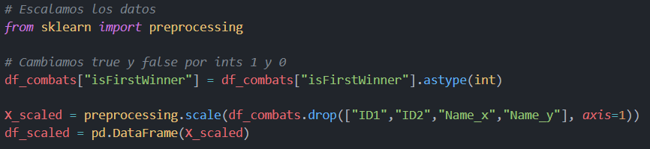
NORMALIZACIÓN
No en todos los casos se normaliza, pero en los que sí se ha hecho, se ha utilizado la librería sklearn y el paquete preprocessing.
Antes de normalizar se eliminan las columnas de tipo texto que no aportan nada al modelo.

Slide 15

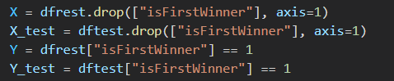
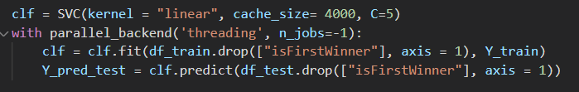
ENTRENAMIENTO DE LOS ALGORITMOS
Se han entrenado 8 algoritmos, y se ha usado una validación (leave one out). Se explican en el próximo apartado.
Dependiendo del caso, se separa el conjunto de datos en dos: uno para entrenar y otro para testear.
En algunos algoritmos, debido a su lentitud, se ha necesitado dividir el trabajo entre los diferentes cores del ordenador.

Slide 16
COMPROBACIÓN DE LOS RESULTADOS
Se han analizado los datos para:
Ver la correlación entre las diferentes estadísticas o columnas
Predecir entre dos Pokemon cuál gana el combate
Comprobar la relación entre el peso y el tamaño de un Pokémon con su velocidad
Para la comprobación de los resultados se ha comparado el valor obtenido mediante las predicciones con los algoritmos con el valor real de los datasets, y también, en algunos casos se ha usado como método de validación el algoritmo Leave one out.

Slide 17
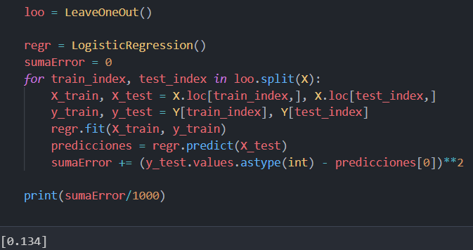
COMPROBACIÓN DE LOS RESULTADOS
Leave One Out
Es un proceso que se repite tantas veces como observaciones haya disponibles, excluyendo en cada iteración una observación distinta, ajustando el modelo con el resto y calculando el error con dicha observación. Finalmente, se calcula el promedio de todos los errores.

Slide 18

Algoritmos y librerías
4
¿Qué utilizamos?

Slide 19
Librerías utilizadas
Herramientas para aprendizaje automático
Sklearn
Manipulación y análisis de datos
Pandas
Numpy
Representación de datos
Matplot
Joblib

Slide 20
Algoritmos utilizados
Regresión lineal
Regresión logística
Árbol de clasificación
Random forest
K - Nearest Neighbour
K - Fold
Bayes (Bernoulli y modelo Gaussiano)
Support Vector Machine

Slide 21
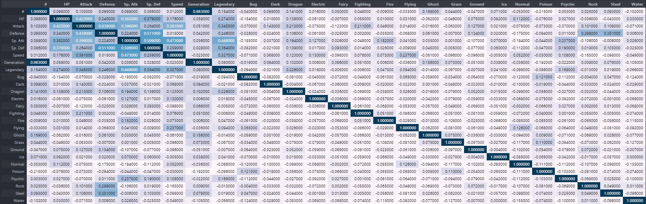
Mapa de calor de correlaciones

Slide 22
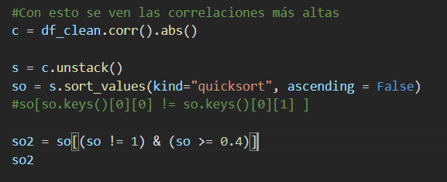
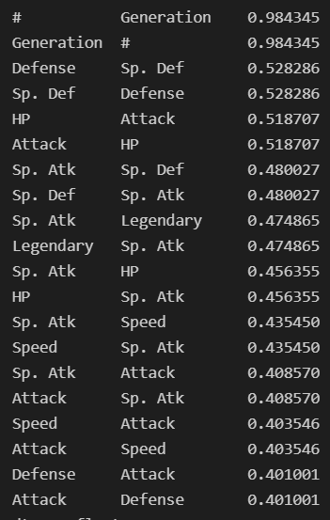
Correlaciones
Con este breve código obtenemos las correlaciones superiores a 0,4 ordenadas en descenso.
Así podemos tomar aquellas que sean más interesantes.

Slide 23
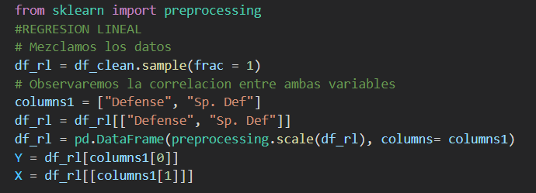
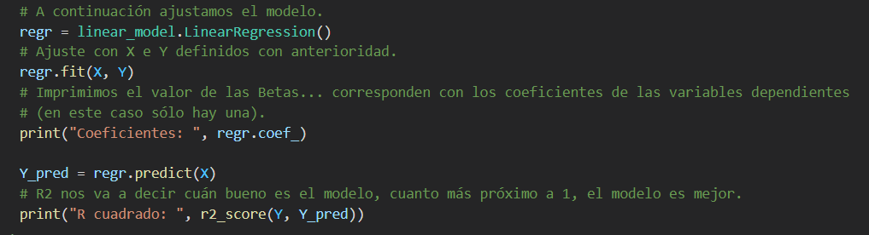
Regresión lineal

Slide 24
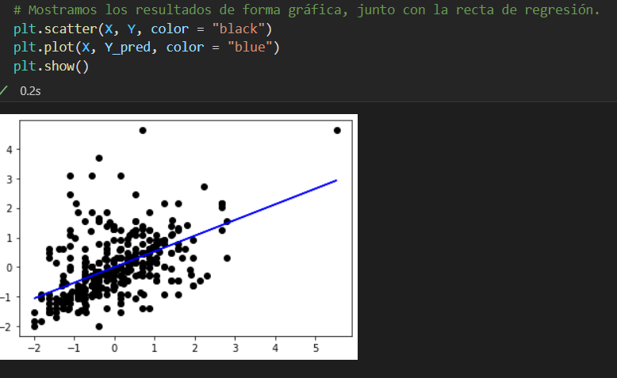

Regresión lineal
Usar 2 variables no es útil
Y menos con correlaciones tan bajas…

Slide 25
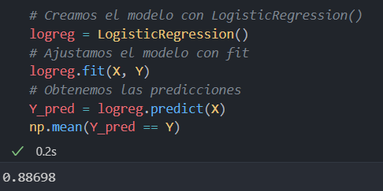
Regresión logística
Para la regresión logística, se ha querido predecir qué Pokémon ganará en un combate.
Se han utilizado todos los datos de los dos dataframes, a excepción del nombre de los dos Pokemon y su ID.
En este caso el algoritmo ha predicho con éxito el 88,7% de los combates.

Slide 26
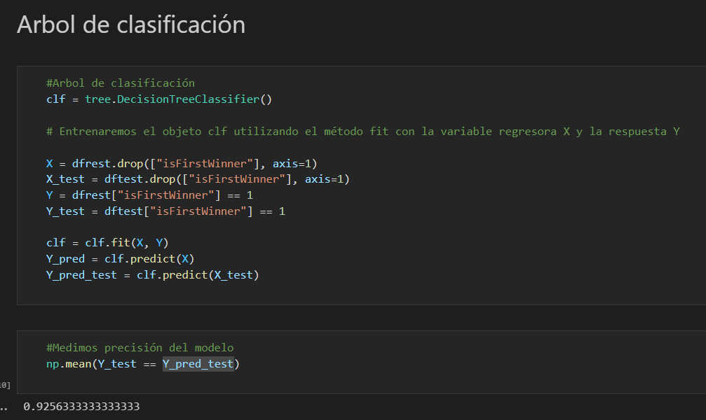
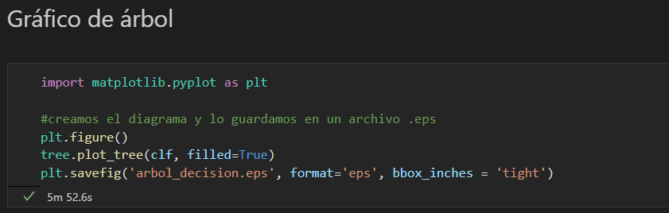
Árbol de clasificación
Para el árbol de clasificación, se ha querido predecir qué Pokemon ganará en un combate. Se han utilizado todos los datos de los dos dataframes, a excepción del nombre de los dos Pokemon y su ID.
También se ha creado un gráfico del árbol generado.

Slide 27
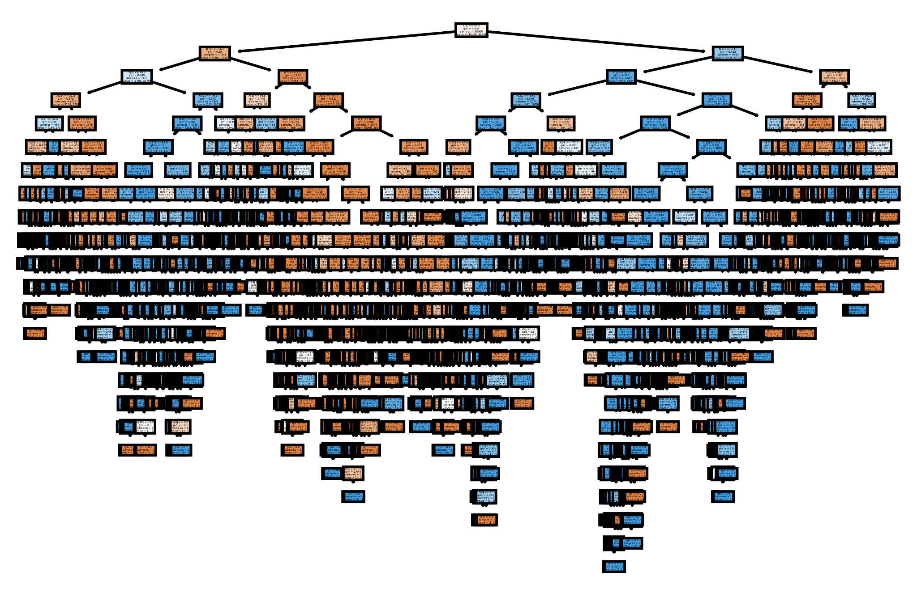
Árbol de clasificación

Slide 28
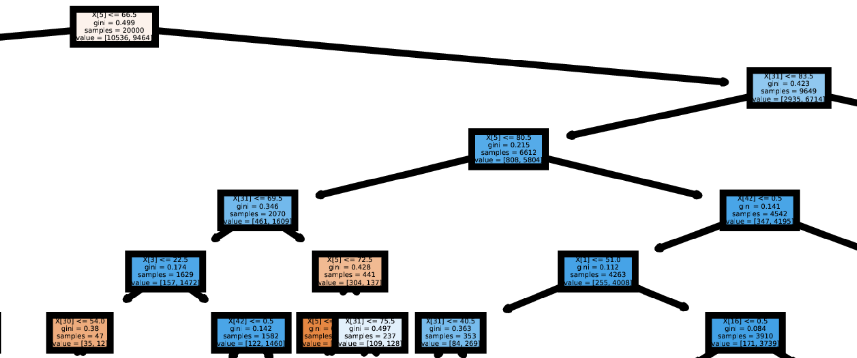
Árbol de clasificación
X[5] = columna 5
X[5] = defensa especial

Slide 29
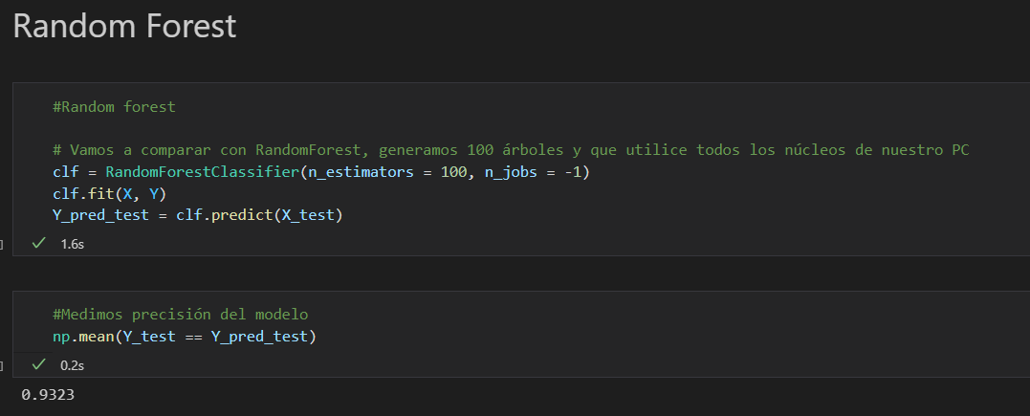
Random forest
Para el Random forest, se han utilizado los mismos datos que para el árbol de clasificación y con el mismo objetivo.
Así, se pueden comparar los resultados de los dos algoritmos:
Árbol: 0.925
Rand Forest: 0.932

Slide 30
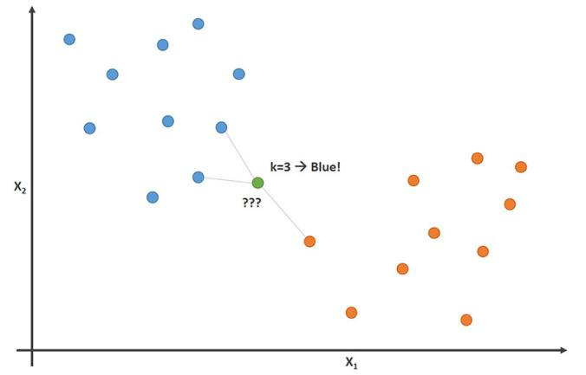
K-Nearest Neighbour
Clasifica valores buscando los puntos de datos “más similares” (por cercanía) aprendidos en la etapa de entrenamiento
Aplicado a Pokémon, podemos mirar qué Pokemons son más defensivos (físico) comparando con sus demás estadísticas
>80
Clasificados correctamente:

Slide 31
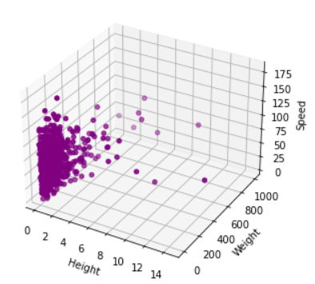
K-Fold
Divide un conjunto de datos en K, ej: K=5.
Utiliza el primer pliegue en la primera iteración para probar el modelo, y los 4 restantes para entrenarlo.
Aplicado a nuestra BBDD, hemos hallado la relación entre la velocidad de un Pokémon y su respectivo pesos y altura.
Queda demostrado que Pokémon no tiene una relación lógica entre estos 3 datos.

Slide 32
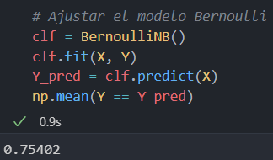
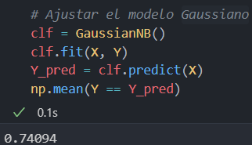
Bayes (Bernoulli y modelo Gaussiano)
Para el modelo de Bayes, se ha querido predecir qué Pokemon ganará en un combate.
Se han utilizado todos los datos de los dos dataframes, a excepción del nombre de los dos Pokemon y su ID.
En este caso el algoritmo utilizando el modelo de Bernoulli ha predicho con éxito el 75,4% de los combates, mientras que utilizando el modelo Gaussiano lo ha hecho en un 74,1%.

Slide 33
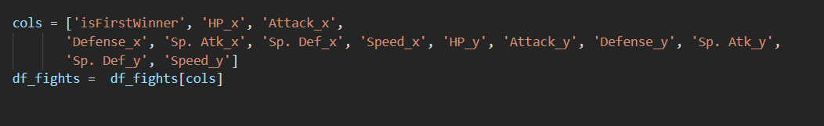
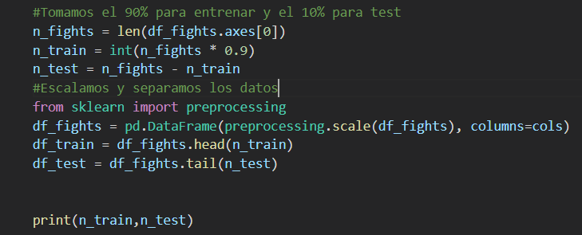
Support Vector Machine

Slide 34
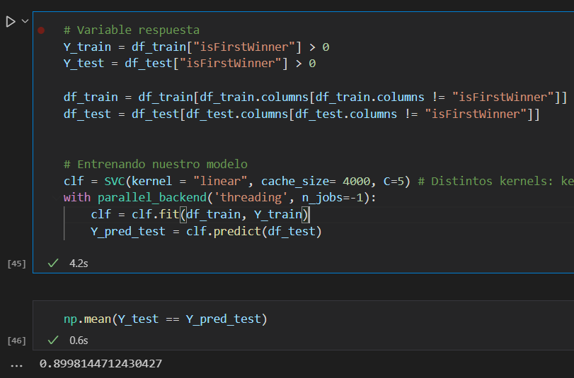
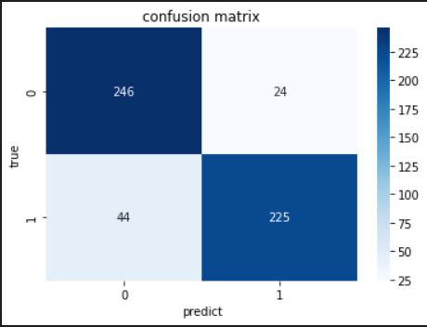
Support Vector Machine
89,9% de acierto

Slide 35
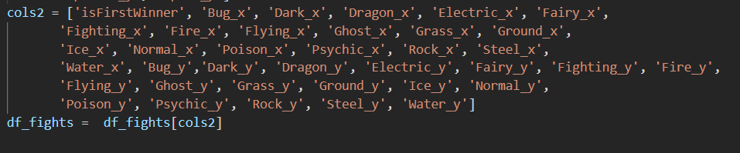
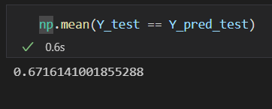
Support Vector Machine
Si usamos solamente los tipos, el resultado es: Mucho peor que con los atributos de combate.

Slide 36
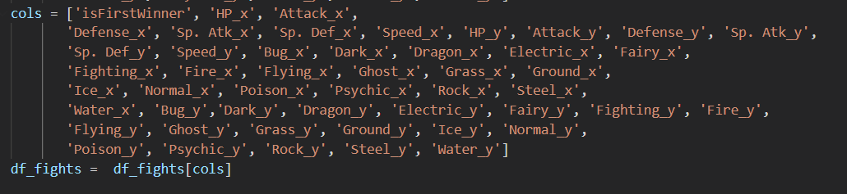
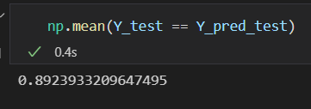
Support Vector Machine
Con ambos, el resultado no mejora:

Slide 37
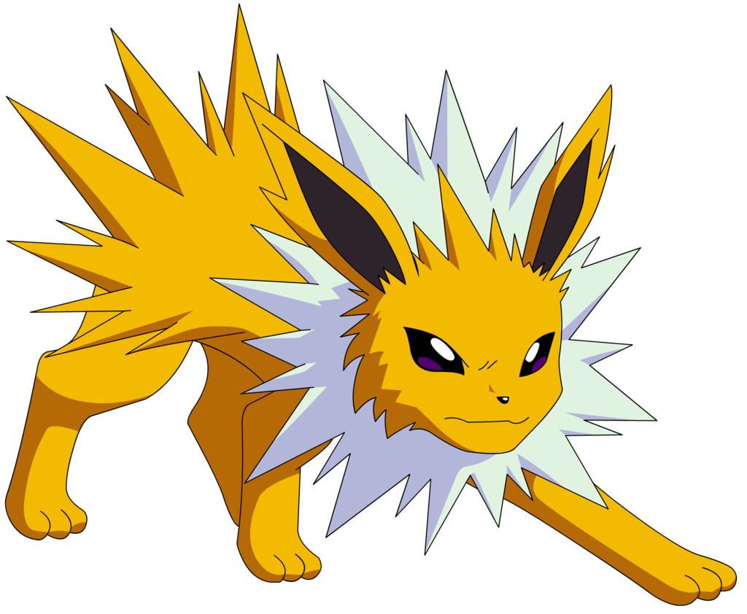
Resultados esperados vs obtenidos
5
¿Funciona?

Slide 38
Resultados Esperados
Cuando ideamos el proyecto pensamos que existirían correlaciones entre distintas estadísticas y que los algoritmos basados en correlaciones funcionarían mejor que los demás.
Al no tener en cuenta los distintos ataques de los pokemons no esperábamos un gran porcentaje de acierto a la hora de predecir quién ganará el combate.

Slide 39
Resultados Obtenidos
Al realizar el análisis hemos visto que las variables por lo general no tienen ningún tipo de relación entre pares.
Por el contrario, nos ha sorprendido el alto porcentaje de acierto en algoritmos como la regresión logística, arboles o bayes, permitiéndonos solo con los datos relacionados con el combate, entrenar los modelos.

Slide 40
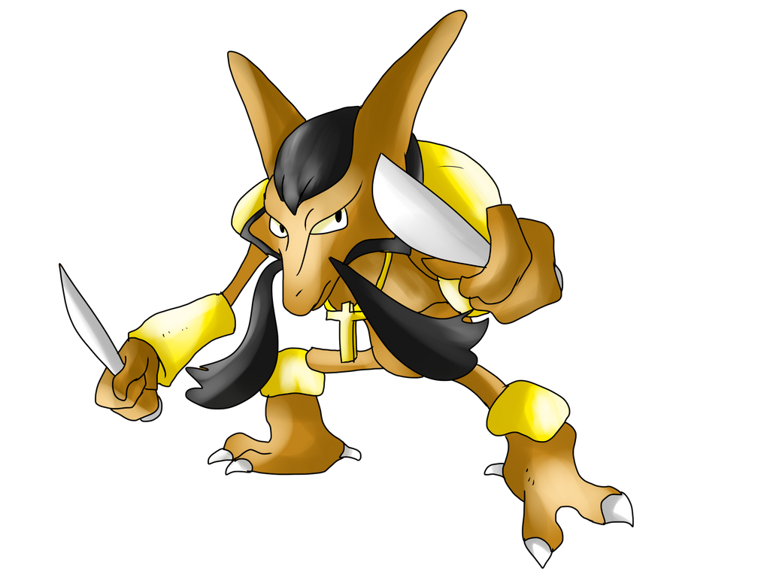
CONCLUSIÓN
6
Resumen

Slide 41

Conclusión
Estamos satisfechos con los resultados obtenidos:
Obtenemos el pokemon ganador de un combate.
Análisis de las variables más útiles para predecir el resultado del combate.
Exploración de los diversos algoritmos orientados a Machine Learning.
Por lo estudiado, podemos concluir que las variables entre sí, no tienen correlaciones altas, lo cual tiene sentido, ya que se evitan características repetidas en los pokemon

Slide 42
Resultados de los algoritmos para la predicción de ganador
COMPROBACIÓN DE RESULTADOS
Objetivo/Algoritmo | Árboles | Random Forest | Support Vector Machine
Predecir el ganador (Atributos de ataque) | 91.23% | 94.08% | 89.9%
Predecir el ganador (Tipos de Pokemon) | 63.63% | 64.59% | 67.16%
Predecir el ganador (Todos los datos) | 92.5633% | 93.23% | 89.23%

Slide 43
GRACIAS!
¿Alguna pregunta?

